Slide 1
Análisis y Predicción de Ventas en Retail
Versión 1.0.0

Slide 2
Introducción y Objetivos
Este proyecto tiene como objetivo realizar un análisis exploratorio de datos (EDA) y benchmarking de modelos de machine learning para predecir las ventas en una tienda de retail. Se identificaron patrones clave, se preprocesaron datos y se evaluaron modelos de regresión.

Slide 3
Descripción del Conjunto de Datos
El dataset contiene 1000 registros con las siguientes variables:
- Transaction ID
- Date
- Customer ID
- Gender
- Age
- Product Category
- Quantity
- Price per Unit
- Total Amount

Slide 4
Principales Análisis y Hallazgos
- Las categorías de productos más relevantes son 'Clothing' y 'Electronics'.
- Los modelos Random Forest y Decision Tree alcanzaron un R^2 Score de 1.00.
- La distribución de errores es simétrica, indicando un buen ajuste de los modelos.

Slide 5
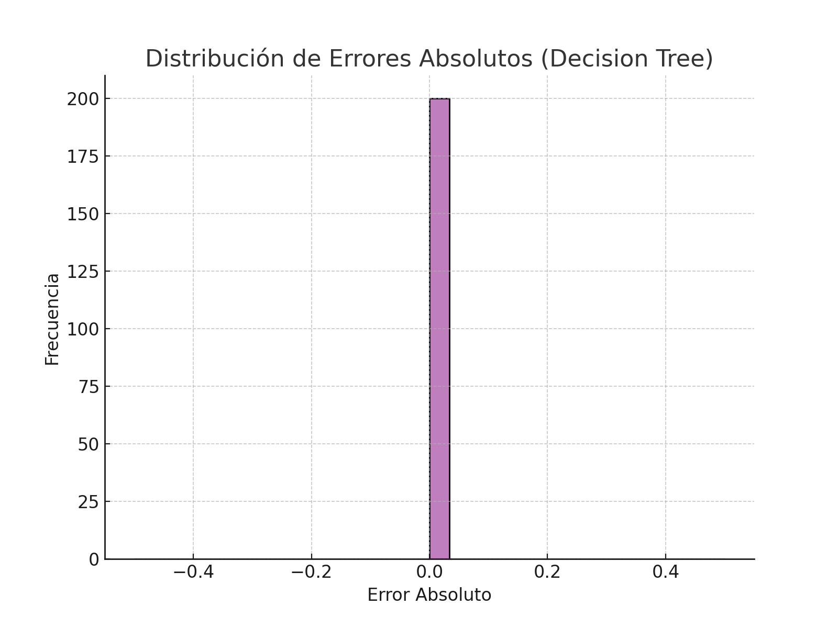
Visualizaciones Clave
La gráfica muestra una distribución simétrica de los errores absolutos
del modelo Decision Tree, indicando que las predicciones están bien
ajustadas a los valores reales. La mayoría de los errores son pequeños,
lo que confirma la alta precisión del modelo.

Slide 6
Conclusiones y Recomendaciones
- Random Forest y Decision Tree son los modelos recomendados por su alta precisión.
- Es importante monitorear el desempeño del modelo con nuevos datos.

